Slide 1

Dia da Não Violência e da Paz
30 de janeiro

Slide 2
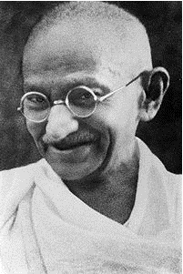
Neste dia, assinala-se a data da morte de Mahatma Gandhi.

Slide 3
Breve Biografia
Viveu entre 1869 – 1948;
1888 Estudou Direito em Inglaterra;
1891 Regressa à Índia como advogado;
1893 Embarca para África do Sul;
Foi defensor do princípio da não-violência, em vez da guerra, como forma de protesto;
1915 renuncia aos hábitos Ocidentais e passa a andar descalço;
1929 organizou a marcha conhecida por
“A MARCHA DO SAL”.

Slide 4
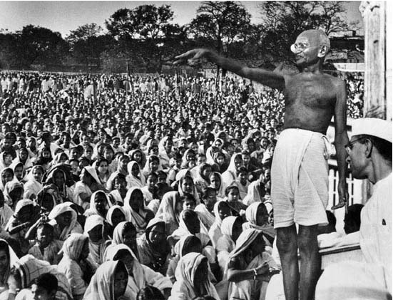
Marcha do Sal
A Marcha do Sal foi um ato de protesto contra a proibição, imposta pelos britânicos, da extração de sal na Índia colonial.

Slide 5
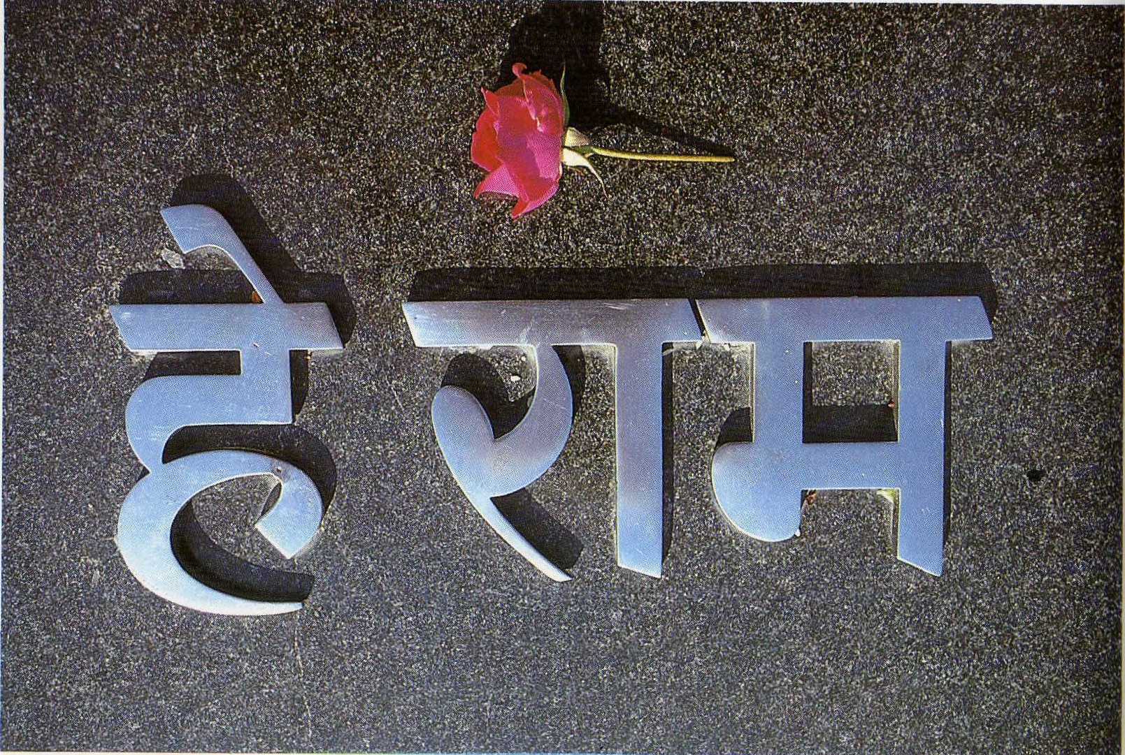
Morte
Inscrição no túmulo de Gandhi em Hindu“HEY RAMA”
Em Português significa
“OH, DEUS”

Slide 6
Prémio Nobel da Paz
Gandhi nunca recebeu o prémio Nobel da Paz, apesar de ter sido indicado cinco vezes entre 1937 e 1948.
Décadas depois, no entanto, o erro foi reconhecido pelo comité organizador do Nobel.

Slide 7
O que Gandhi nos ensinou?
“Procurar a verdade, a falsidade, e a tentar ser verdadeiro para mim próprio, bem como para os outros”;
“Duvidar do valor da maior parte dos prémios da vida, em especial os materiais”;
“Cultivar uma força interior, ser tolerante com os outros”;
“Disciplinar o espírito e o corpo e manter a cobiça, os desejos, o egoísmo e as ambições mundanas sob controlo”;
“Amar, perdoar e não odiar; renunciar à violência e compreender o poder da não-violência”.
William L. Shirer, jornalista, em ”Biografia de Gandhi”

Slide 8
Bibliografia
NICHOLSON, Michael, Mahatma Gandhi, Grã- Bretanha,1987, Editora Replicação;
http://pt.wikipedia.org/wiki/Marcha_do_Sal;
http://www.vopus.org/pt/gnose/grandes-personagens/mahatma-gandhi--o-apostolo-da-nao-violencia.html;
http://www.google.com/imgres?q=pomba+da+paz&um=1&hl=pt-PT&biw=1280&bih=818&tbm=isch&tbnid=lKVOKDb3xjUrTM:&imgrefurl=http://colorirdesenhos.com/desenhos/377-pomba-paz&docid=usiAmJRPf6bQuM&imgurl=http://colorirdesenhos.com/files/imagecache/desenho_full/desenhos/pomba_paz.jpg&w=600&h=481&ei=rsYiT-mtNNCa0QW-u5TOCg&zoom=1&iact=hc&vpx=348&vpy=181&dur=1294&hovh=201&hovw=251&tx=180&ty=131&sig=100106384863693336426&page=1&tbnh=137&tbnw=180&start=0&ndsp=24&ved=1t:429,r:1,s:0

